Slide 1
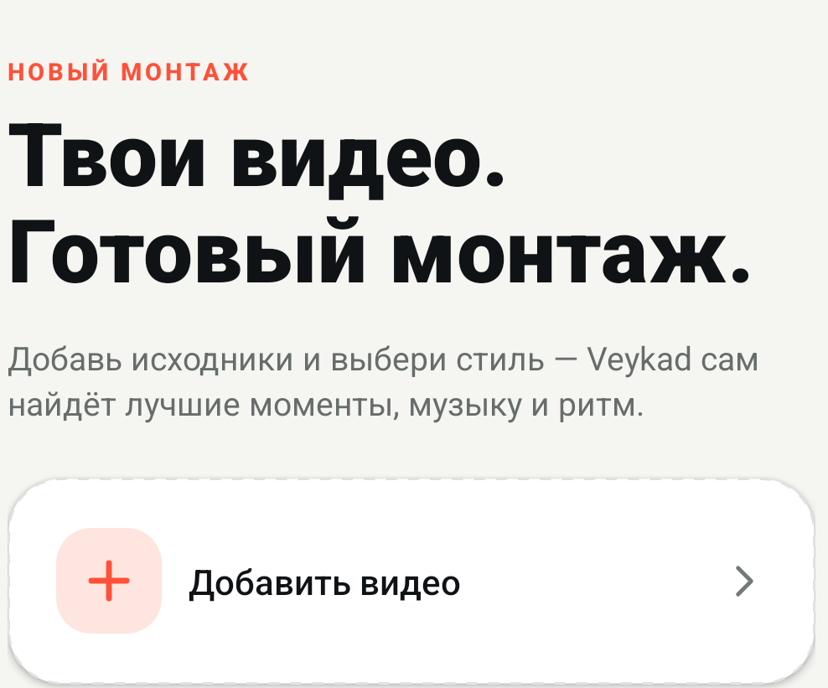
VEYKAD
Автоматический
монтаж коротких видео
Android-приложение для создания
музыкальных эдитов из своих видео
Обзор продукта
Октябрь 2026
01
Notes:
Источники: README.md, первые два раздела; app/src/main/AndroidManifest.xml. Бренд в приложении: Veykad. Внешний обзор текущего рабочего дерева на 2 октября 2026.

Slide 2
Как создаётся монтаж
01
02
03
04
Видео
Стиль
Монтаж
Результат
Выбор одного или двух
исходников на устройстве
Выбор монтажного рецепта
со своей встроенной музыкой
Автоматический анализ
и сборка ролика
Просмотр, сохранение
и отправка MP4
Пользователю не нужно вручную собирать таймлайн
02
Notes:
Источники: MainActivity.kt: launchers, refreshMusicForStyle, startRender, showCompletedResult, shareResult; EditSession.kt; MontageStylePresentation.kt.

Slide 3
Три доступных стиля
Heartbeat
FEAR
DUALITY
Пульс, повтор музыкальной
фразы и временное эхо.
Завершение на чёрном кадре.
Монтаж по движению,
резкие склейки и
стробоскопические акценты.
Две связанные сцены
с ритмичным чередованием
и перекличкой моментов.
1 видео от 15 секунд
1 видео от 15 секунд
2 видео от 6 секунд каждое
03
Notes:
Источники: MontageStyleCatalog.kt; MontageStylePresentation.kt; HeartbeatMontageProfile.kt; FearMontageProfile.kt; DualityLoopProfile.kt; BuiltInMusicCatalog.kt. Sigma исключена из available.

Slide 4
Что приложение делает автоматически
Анализ исходников
Оценивает видимость человека, движение и события в кадре
Выбор фрагментов
Подбирает моменты по требованиям выбранного стиля
Музыка и ритм
Использует встроенный трек стиля и его музыкальные акценты
Сборка и проверка
Рендерит эффекты и проверяет технический результат
04
Notes:
Источники: README.md; VeycadAutomaticEditor.kt; VeycadEventPipeline.kt; LocalSemanticFrameAnalyzer.kt; VisualEventMap.kt; BuiltInMusicCatalog.kt; RenderedMp4Acceptance.kt. Анализ является измерительным и не гарантирует художественное качество любого материала.

Slide 5
Обработка на устройстве
Без аккаунта
и подключения к сети
Анализ видео и экспорт выполняются локально.
Для обработки приложение не загружает исходники в облако.
Готовым роликом пользователь делится через системное меню Android
05
Notes:
Источники: README.md; AndroidManifest.xml: INTERNET и ACCESS_NETWORK_STATE удаляются из production manifest. Анализ и экспорт локальны. shareResult отправляет MP4 только через ACTION_SEND по действию пользователя.

Slide 6
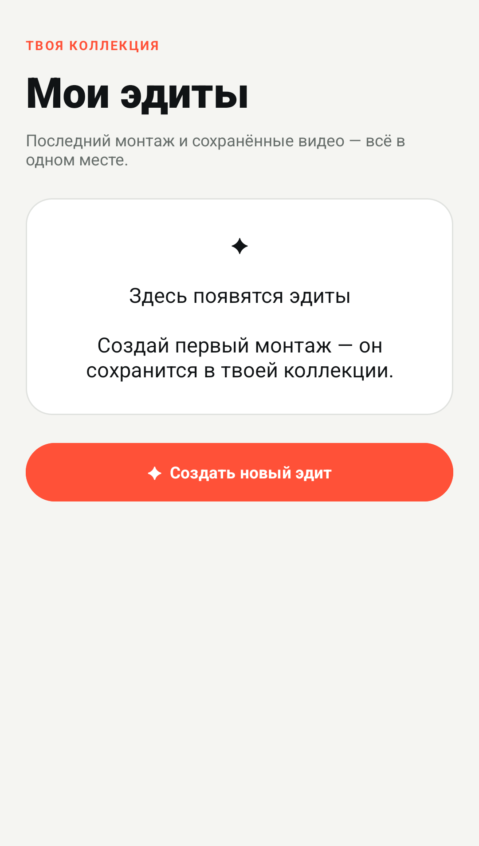
Готовый ролик и коллекция
MP4 со звуком
Просмотр результата внутри приложения.
Сохранение в галерею и отправка
через доступные приложения Android.
Раздел «Мои эдиты» хранит сохранённые
монтажи и позволяет открывать их повторно.
06
Notes:
Источники: MainActivity.kt: showMyEdits, showStoredEdit, saveResult, shareResult; CompletedRenderStore.kt; SupportMatrix.md. Скриншот app-edits-implementation.png из сентябрьской версии показывает существующий раздел коллекции.

Slide 7
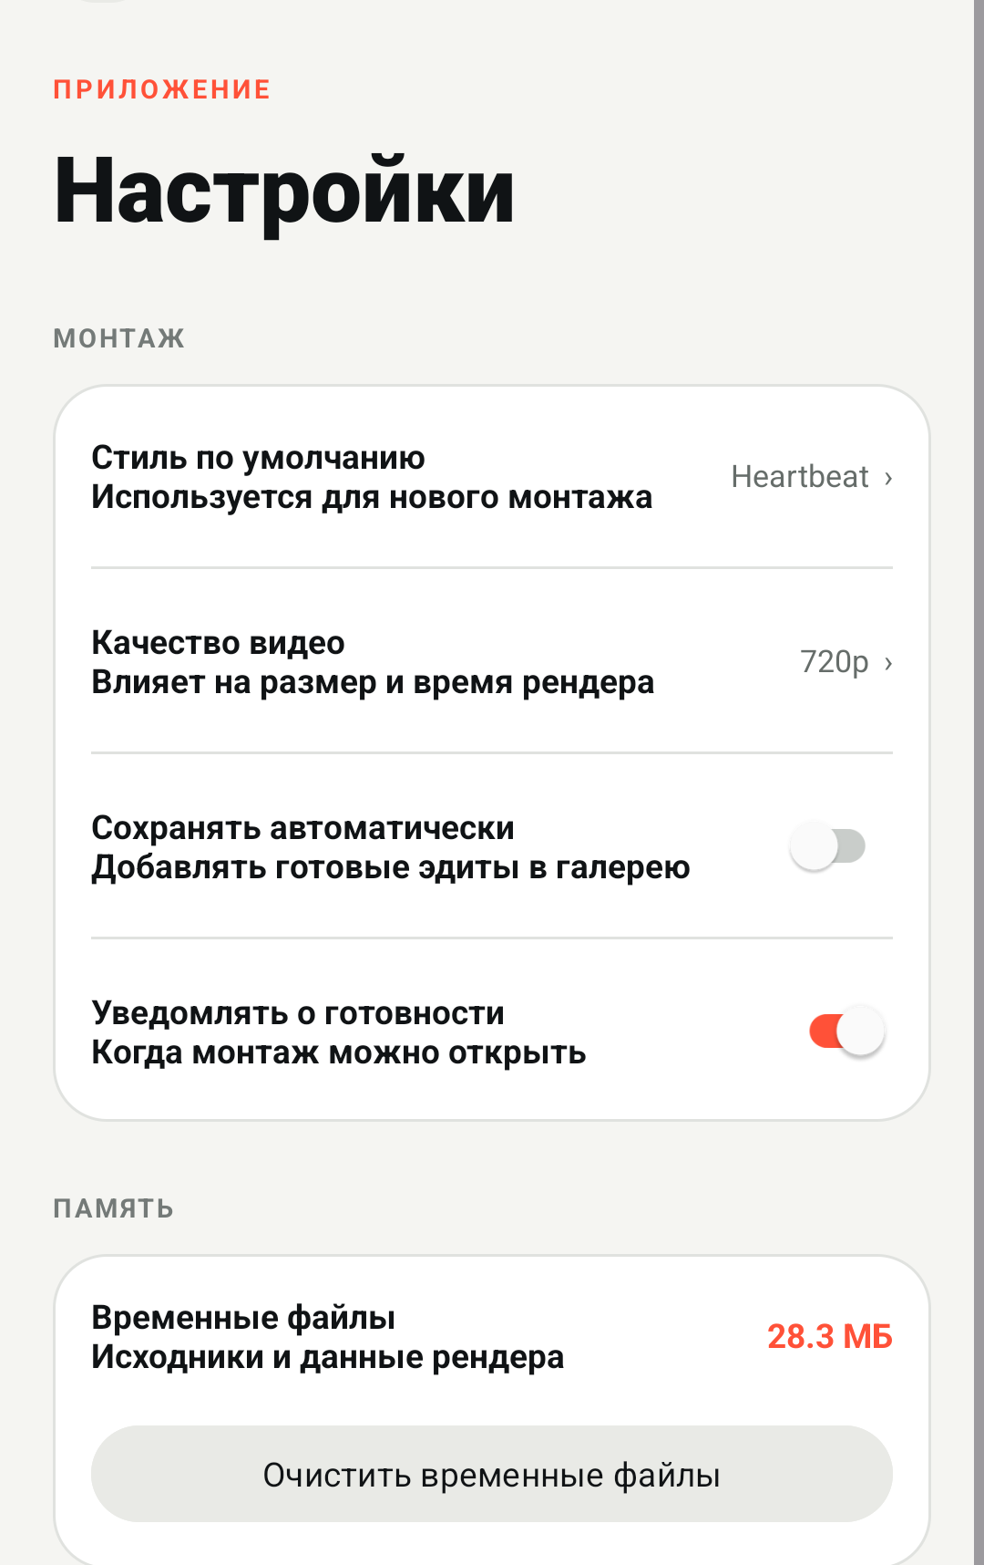
Настройки монтажа
720p или 1080p
Выбор качества экспортируемого видео
и стиля по умолчанию.
Автоматическое сохранение в галерею.
Уведомление о завершении монтажа.
Очистка временных файлов.
07
Notes:
Источники: MainActivity.kt: showQualityPicker, bindViews, clearTemporaryFiles, notifyRenderReady. Скриншот app-settings-implementation.png из сентябрьской версии. 1080p опция не означает универсальную поддержку всех устройств.

Slide 8
Исходники и формат результата
Подходящие исходники
Экспорт
Видео с хорошо видимым человеком.
Для FEAR нужно читаемое движение.
Базовый проверенный формат: MP4, H.264, SDR.
MP4 с видео H.264 и звуком AAC.
Вертикальный формат, для FEAR квадрат.
Обычно около 18–22 секунд.
Совместимость входного видео зависит
от декодера конкретного телефона.
Android 8.0 указан как минимум APK.
Проверка всех устройств ещё продолжается.
08
Notes:
Источники: SupportMatrix.md: Вход и выход; MainActivity.kt startRender; EditDurationPolicy.kt; DualityLoopProfile.kt. Размеры и длительность описывают обычные профили, а не SLA.

Slide 9
Текущий этап продукта
Рабочая версия в разработке
Heartbeat, FEAR и DUALITY доступны в приложении.
Сигма временно недоступна.
Качество зависит от исходного материала. При нехватке
надёжных данных приложение может отказать в монтаже.
Проверка совместимости и полная визуальная приёмка продолжаются
09
Notes:
Источники: README.md: состояние проекта, последний абзац; MontageStyleCatalog.kt; MontageFailurePresentation.kt; docs/SupportMatrix.md. Полностью принятый публичный релиз не заявлен. Планы и пилотные камеры других сборок не включены в перечень основных функций.

